Slide 1
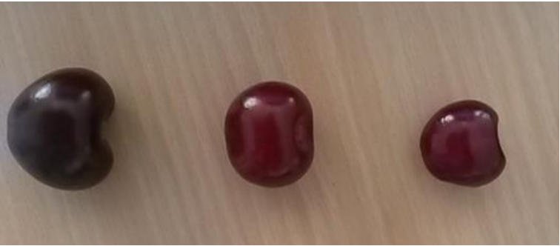
Görüntü İşleme Yöntemleri Kullanılarak Kiraz Meyvesinin Sınıflandırılması
FURKAN YILDIZ-02200201046

Slide 2
GİRİŞ
Küreselleşen dünyada ürünlerin kalitesinin belirlenmesi ve tasnif edilmesi ticaretin en önemli unsurlarından biridir. Sebze ve meyveleri kalite ve özelliklerine göre sınıflandırma işlemi genellikle işçiler tarafından el ve göz ile yapılmaktadır. Bu yüzden bir standardın sağlanması zorlaşmaktadır. Yapılan bu çalışmada görüntü işleme yöntemleri kullanılarak kiraz meyvesinin boyutlarına göre sınıflandırılması amaçlanmıştır.

Slide 3
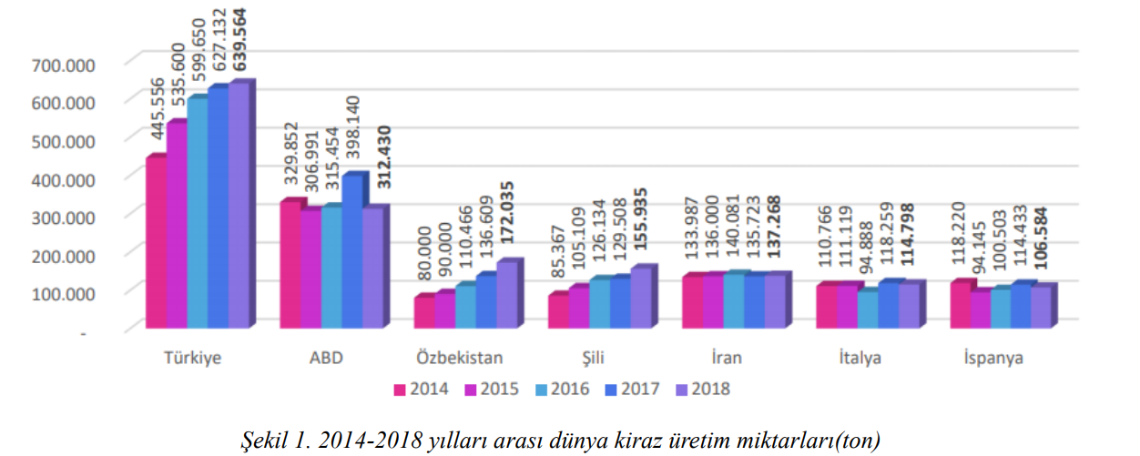
GİRİŞ
Dünyada kiraz üretiminin yapıldığı önemli ülkelerin başında yaklaşık 500 bin ton üretimle Türkiye gelmektedir. Dünyadaki kiraz üretiminin ise %20’ si Türkiye de gerçekleşmektedir. Ayrıca dünya kiraz üretiminde ilk 6 ülke arasında Türkiye’nin üretimdeki payı %35’tir.

Slide 4
GİRİŞ
Görüntü işleme yöntemleri ile görüntünün arka planı siyah bir zemin haline getirilerek sınıflandırılacak kiraz meyvesinin arka planı temizlenmiştir. Daha sonra elde edilen görüntü çeşitli filtreleme işlemlerine tabi tutulmuş ve belirli algoritmalar ile kirazların sınır alanları belirlenmiştir. Sınırları belirlenen kirazlara ait boyut bilgisi hesaplanarak, kirazlara ait boyutsal sınıflandırma işlemi gerçekleştirilmiştir.

Slide 5
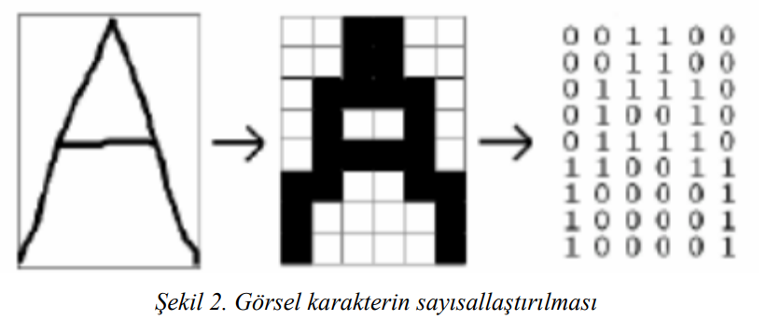
MATERYAL VE METOT
Görüntü işlemeyi matrisler üzerinde yapılan işlemler bütünü şeklinde de tanımlayabiliriz. Resimler çeşitli renklerin bir araya geldiği karelerden oluşmaktadır. Görüntü işleme yöntemlerinde pikseli oluşturan matris hücrelerinin üzerinden işlemler yapılmaktadır. Aşağıdaki Şekil ’de görsel bir karakterin sayısallaştırılması gösterilmiştir.

Slide 6
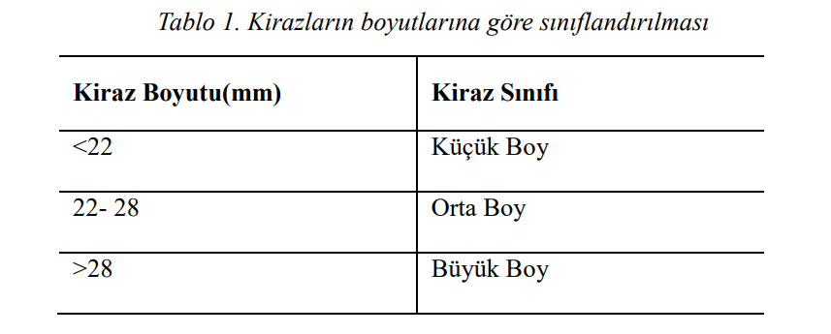
UyGULAMA
Kirazların görüntü işleme yöntemi ile sınıflandırılması için Matlab R2013a programı kullanılmıştır. Sınıflandırma işlemi yapılacak kirazlar Türk Standardı Tasarısı 793’de belirlenen veriler ve diğer kaynaklardan elde edilen boyut standartlarına göre sınıflandırılmıştır . Aşağıdaki Tablo ‘da kirazların boyutlarına karşılık gelen sınıflar gösterilmiştir

Slide 7
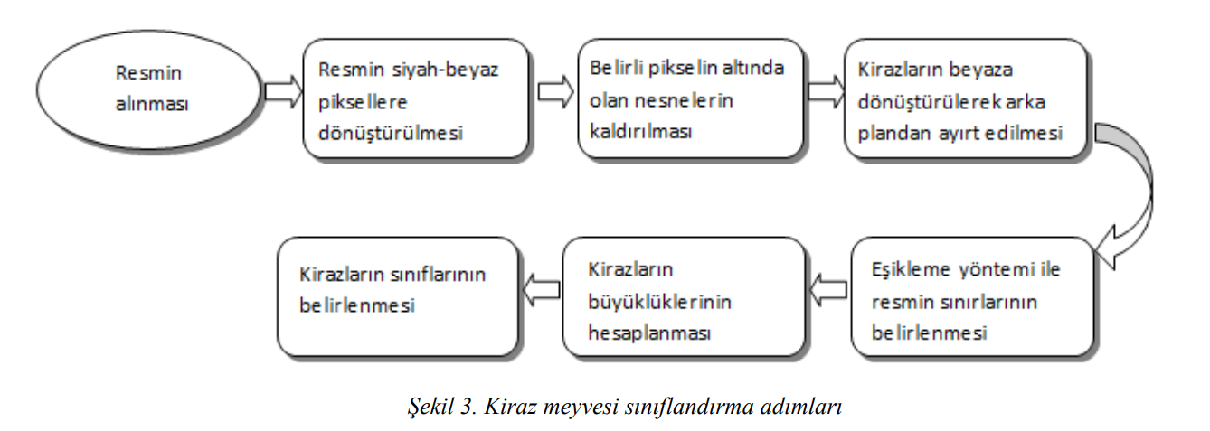
UyGULAMA
Yapılan çalışmada, görüntüsü alınan kirazların Tablo ‘da belirlenen standartlara göre Matlab programı ile sınıflandırılması yapılmıştır. Kiraz meyvesinin sınıflandırılması için gerekli olan işlem adımları aşağıdaki Şekil ‘de gösterilmiştir.

Slide 8
UyGULAMA
İşlem adımlarına göre sınıflandırma işleminin gerçekleşmesi için işlenmemiş resim programa yüklenmelidir. Aşağıdaki Şekil ‘de sınıflandırma için programa yüklenecek olan işlenmemiş resim gösterilmiştir.

Slide 9
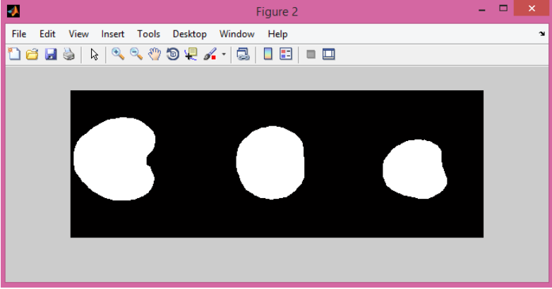
UyGULAMA
İşlenmiş olarak sisteme yüklenen resim siyah- beyaz piksellere dönüştürülmektedir
İlk aşamada resmin arka planı beyaza kirazlar ise siyaha dönüştürülmektedir
İkinci aşamada ise binary moddaki resim Matlab bwboundaries komutu ile ters çevrilerek arka plan siyaha sınıflandırılacak olan kirazlar beyaza dönüştürülmektedir.

Slide 10
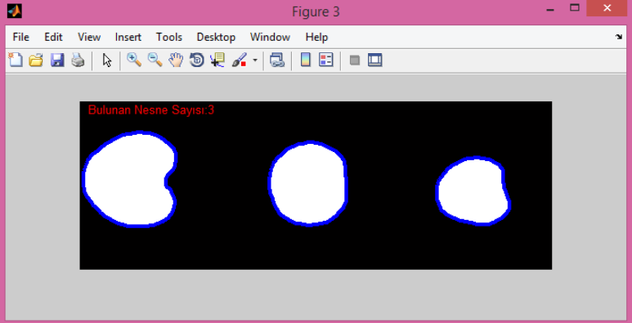
UyGULAMA
Daha sonra program tarafından tespit edilen kirazların sınırları eşikleme yöntemi kullanılarak mavi renk ile belirlenmiş ve resimde bulunan nesne sayısı ekrana yansıtılmıştır.

Slide 11
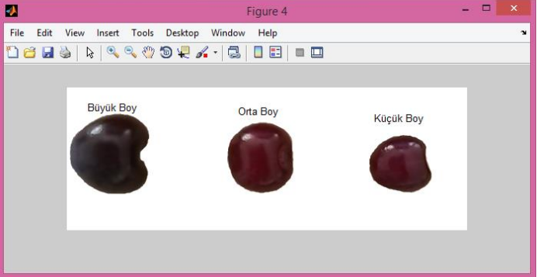
SONUÇ
Sınırları belirlenen kirazlar belirli işlemlerden geçirildikten sonra kirazlara ait alan bilgileri hesaplanmıştır. Hesaplanan alan verileri yukarıdaki Tablo ‘da belirlenen boyut standartlarına göre değerlendirilmiş ve değerlendirme sonucunda kirazlar boyutlarına göre sınıflandırılmıştır.

Slide 12
SONUÇ
Yapılan çalışmada kirazlar üst üste gelmeden ayrık olarak resimlenmiştir. Bu sayede sınıflandırma başarısı %100 olarak gerçekleşmiştir. Ancak kirazların üst üste gelmesi durumunda sınıflandırma başarısının düşeceği değerlendirilmektedir.
Yapılan çalışmada, Ülkemizde yaygın olarak yetiştirilen ve en önemli ihracat ürünlerinden birisi olan kiraz meyvesinin klasik sınıflandırma yöntemleri yerine görüntü işleme teknikleri ile sınıflandırılması sağlanmıştır. Bu sayede önemli ihracat ürünlerinden biri olan kiraz meyvesinin uluslararası standartlara uygun olarak tasnif edilmesi sağlanacak ve ülke ekonomisine katkısı dahada arttırılacaktır.

